Slide 1
作業02
繳交截止日期：2020/03/24 23:55

Slide 2

作業02-Variant Pyramids
說明：請根據輸入的數據建造一座金字塔！
Input：
第一列為一個數字，表示金字塔的高 (此數字最小為3)。
第二列為兩個字符組成的字串，表示金字塔外圈與內部的符號。
金字塔高度
外圈用第一個符號o
內部用第二個符號x

Slide 3
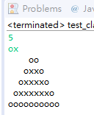
作業02-Variant Pyramids
Output：根據輸入的高與字符，建構出金字塔，規則如下圖所示。
全部皆為半形字符(後面半形空白不影響金字塔形狀可加可不加)
 |  |  |  | O | O
 |  |  | O | X | X | O
 |  | O | X | X | X | X | O
 | O | X | X | X | X | X | X | O
O | O | O | O | O | O | O | O | O | O
5

Slide 4
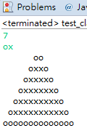


作業02-Variant Pyramids

Slide 5

注意
輸入：
5\n
Int height = 5
String chracters = “”
nextInt 只會將 buffer 中的數字取走， \n 依舊留在 buffer 中。因此 nextLine 會直接讀到 \n 而結束，所以這時候 String characters 為””

Slide 6
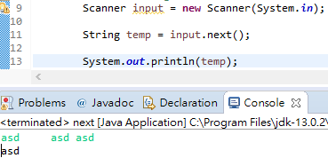
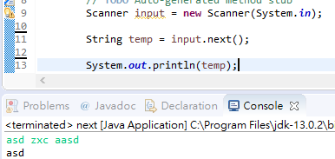
注意 – 解決方法 1
改使用scanner中的next

Slide 7
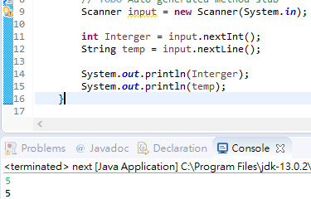
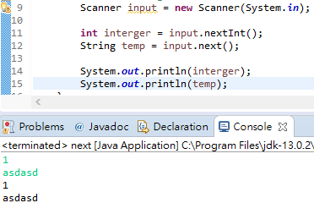
注意 – 解決方法 1

Slide 8
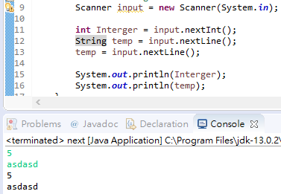
注意 – 解決方法 2
多加一列 nextLine 吃 \n字符

